Slide 1
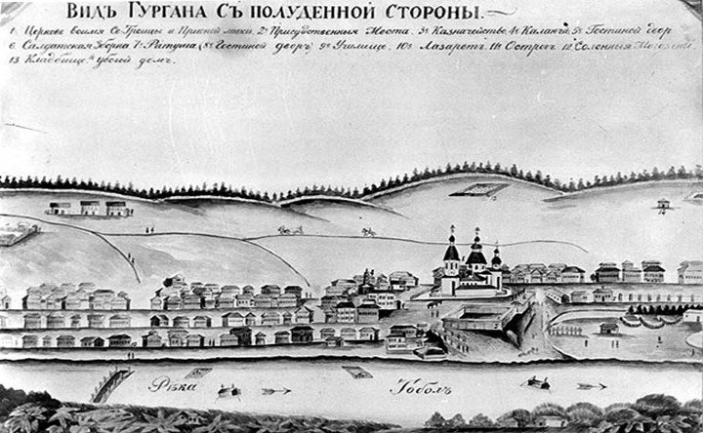


Администрация города Кургана Муниципальное бюджетное общеобразовательное учреждение города Кургана «Средняя общеобразовательная школа №53 имени А.А.Шараборина»
Областной конкурс
«По историческим местам Зауралья»
Улицы города Кургана.
Прошлое и настоящее.
Улица Дворянская(Советская)
Автор: Переладов Илья,
учащийся 9 класса МБОУ «СОШ №53»
г.Курган, 2015г.
Улицы города Кургана. Прошлое и настоящее.
Улица Дворянская(Советская)
Автор : Переладов Илья Витальевич, учащийся 10А класса МБОУ «СОШ №53»
г.Курган

Slide 2
Улица Дворянская(Советская)
Кургана улицы прямые!
Увидев вновь вас, понял я
С особой ясностью впервые,
Что это Родина моя!
С.А.Васильев
Современная улица Советская начала застраиваться в городе третьей (после Береговой (Климова) и Троицкой (Куйбышева)). Существует предположение, что в документах она сначала именуется Задней, так как была последней из трех городских улиц; после возникновения следующей улицы начинает называться Средней. Окончательное закрепление названия улицы как Дворянской произошло уже XIX веке. Оно оставалось неизменным вплоть до 1920 г., когда улица была переименована в Советскую.

Slide 3
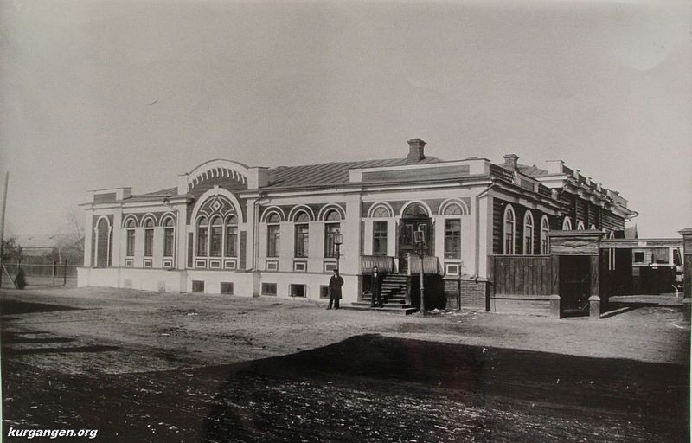
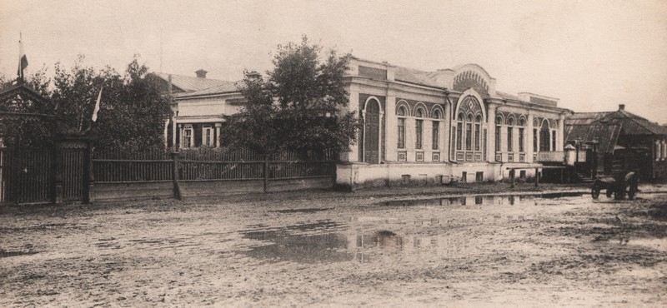
Дом декабриста А.Е. Розена, в дальнейшем здание Общественного собрания (ул. Советская, 67)
В декабре 1832 году семья А.Е.Розена переехала в собственный дом, который с разрешения царя был куплен в Кургане на имя жены декабриста.
В своих воспоминаниях А.Е.Розен описывает его так: «Дом небольшой с мезонином был теплый, довольно поместительный, имел большой сад, разведенный на целой десятине, с крытою аллеей из акаций и с тенистыми березами и липами».

Slide 4
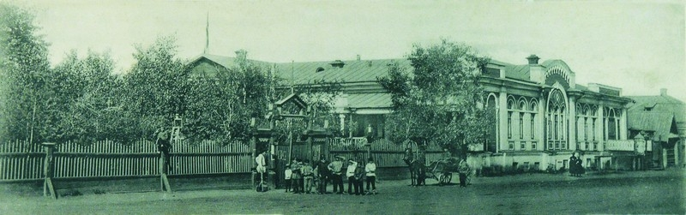
Дом декабриста А.Е. Розена, (ул. Советская, 67)
С 1867 по 1882 г.г. в бывшем доме Розена размещалась больница .
После больницы 4 марта 1885 года в здание въехало Троицкое приходское училище, которое оставалось здесь до зимы 1889 года.
С 1891 по 1919 г.г. в здании находилось Общественное собрание. Для своих членов оно устраивало балы, маскарады, танцы, музыкальные и литературные вечера, театральные постановки.
При собрании были организованы библиотека, бильярдная, буфет и ресторан, разбит первый городской сад.
В 1895 году в Кургане проходила сельскохозяйственная и кустарно-промышленная выставка Западной Сибири и Урала, павильоны которой были развернуты на территории бывшей усадьбы Розена.

Slide 5
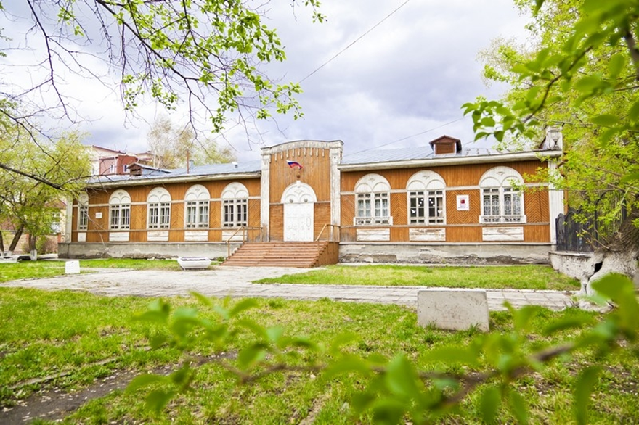
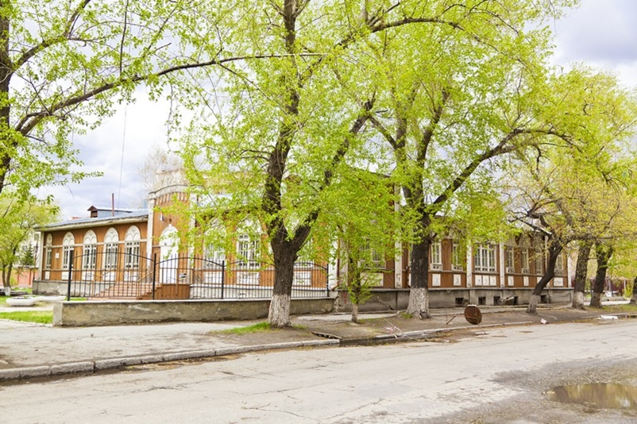
Дом декабриста А.Е. Розена (ул. Советская, 67)
Перед революцией 1917 года в здании проходили собрания городской организации РСДРП(б).
В период пребывания в городе белочехов здесь было организовано Офицерское собрание (январь 1919 года).
В январе 1920 года, в Народном доме состоялся первый уездный съезд Советов рабочих, крестьянских и красноармейских депутатов.
До 1931 года именно на сцене этого здания работала труппа Курганского городского театра. В дальнейшем здесь размещались Дом пионеров, театр оперетты, Дом политпросвещения, библиотека. В апреле 1955 года в левом крыле разместилась городская библиотека, а в правом — зал для заседания горсовета и чтения лекций.
В настоящее время в доме находится Детская школа искусств № 1.

Slide 6
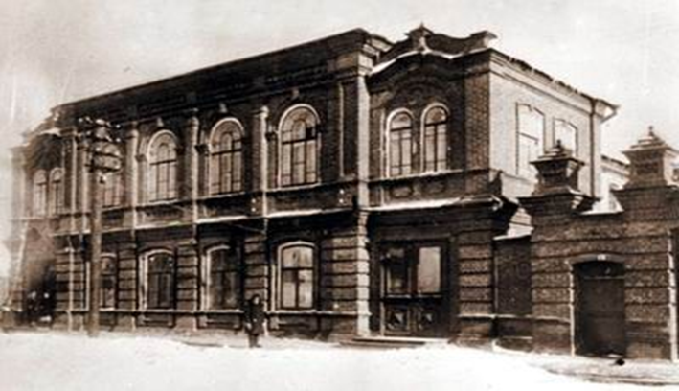
Доходный дом Васильевых, в семье которых родился известный поэт С. Васильев (ул.Советская, 104)
Двухэтажный каменный дом на углу Дворянской улицы и Троицкого переулка связан с семьей известного советского поэта Сергея Васильева, который родился в 1911 год и сумел войти не только в историю нашего города, но и в историю страны.
Уехав из Кургана в 1926 г., Сергей Васильев вернулся на родину в 1946 г. уже признанным советским поэтом.

Slide 7
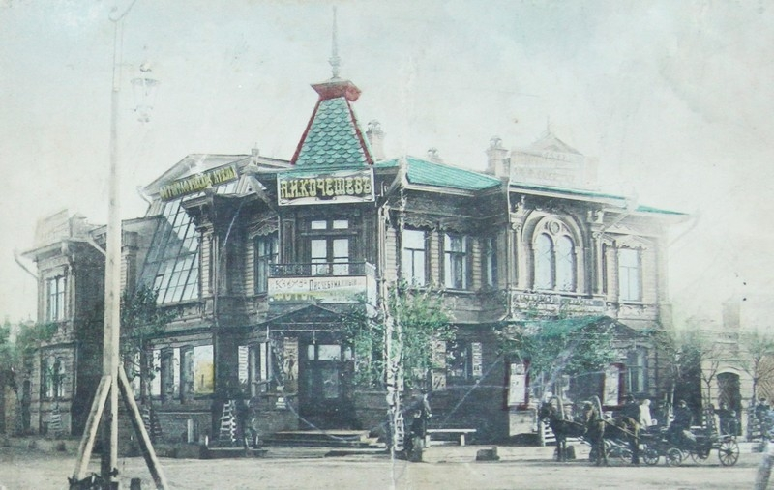
Дом фотографа А.И. Кочешева, (ул.Советская, 92)
К концу 1890-х гг. А.И. Кочешев, известный курганский фотограф строит собственный дом, который отвечал требованиям его профессии.
Уже через несколько лет после открытия фотографии в новом здании в цокольном этаже он помещает типографию, на первом этаже – магазин писчебумажных и фотографических товаров.
Со временем все здание становится единым комплексом оказания фотографических и типографских услуг.

Slide 8
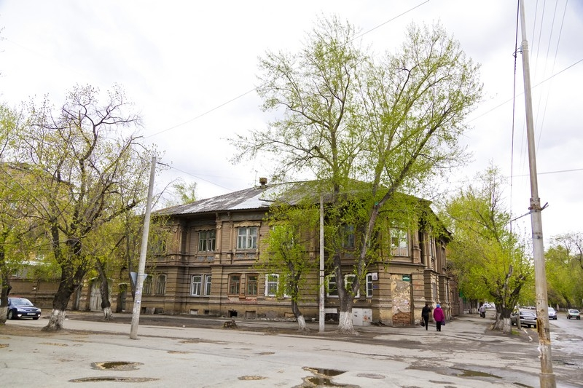
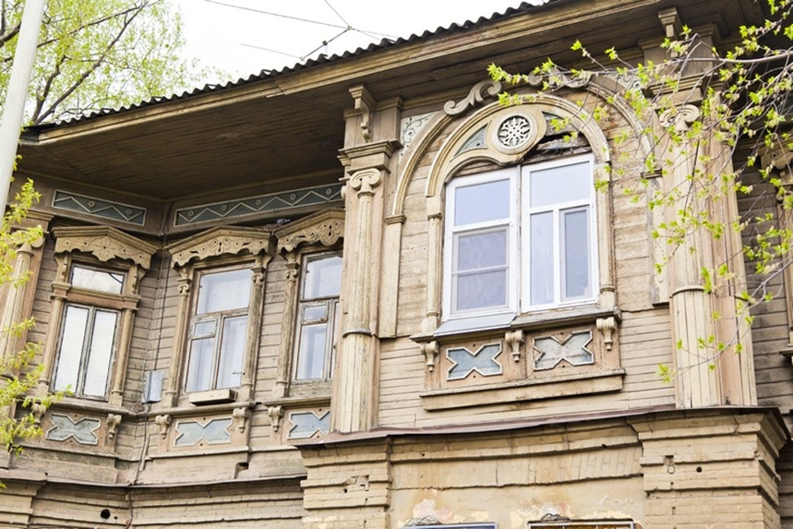
Дом фотографа А.И. Кочешева, (ул.Советская, 92)
В послереволюционный период дом был перестроен. Была ликвидирована застекленная стена фотоателье с верхне-боковым освещением, заложены угловой вход и вход с улицы Советской. Убраны массивные фигурные ворота и угловой балкон, а также шатровое завершение кровли со шпилем.
В настоящее время здание претерпело перепланировку и используется в качестве жилого дома.

Slide 9
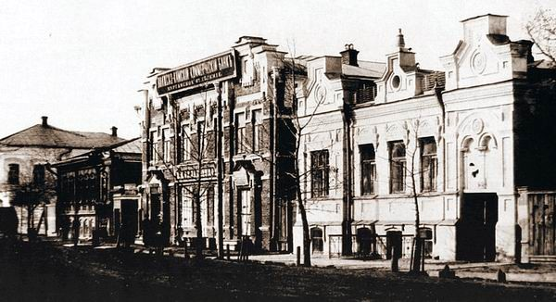
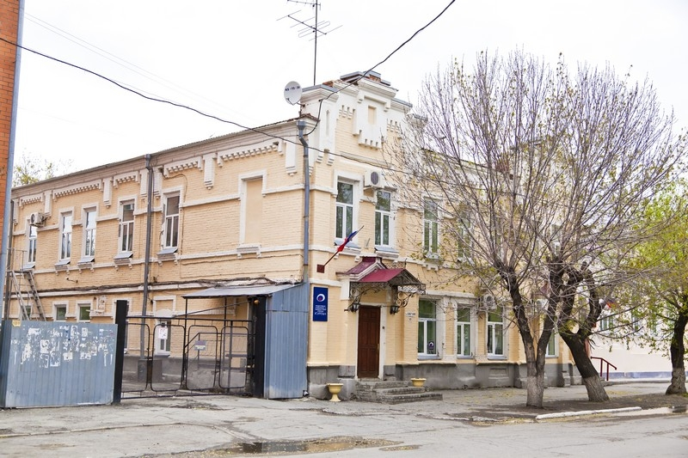
Магазин купца В.И.Окладовикова ( ул.Советская, 105)
На смежных усадьбах В.И.Окладовиков выстроил двухэтажный дом для собственного семейства и справа от него – каменный двухэтажный дом под магазин, небольшую типографию и для сдачи в аренду. Торговал винно-бакалейными и гастрономическими товарами, магазин назывался вино-колониальным. Сдавал помещение под контору по скупке и экспорту яиц за границу.
После революции оба дома Окладовикова были муниципализированы. Одно здание было отдано под квартиры, в каменном — сначала размещался госбанк, потом баклаборатории и отдел горархитектуры. Сегодня на месте жилого дома стоит новая «многоэтажка», а в другом здании находится Курганская государственная телевизионная и радиовещательная компания.

Slide 10
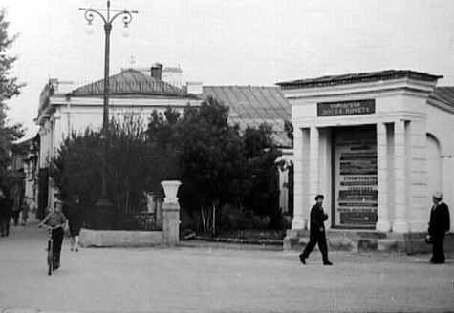
Кинотеатр «Прогресс», (ул.Советская, 94)
В начале XX века на территории усадьбы было выстроено каменное здание со зрительным залом, фойе и другими служебными помещениями, предназначенное для кинематографа.
В августе 1911г. начал действовать кинотеатр «Прогресс». 23 декабря 1918 года городская Дума здание кинотеатра реквизировала и отдала для размещения класса мотористов военно-авиационной школы. В феврале 1919 г. кинотеатр «Прогресс» был занят 1-м Волжским корпусом генерала В.О.Каппеля.
В начале 1920-х гг. работа кинотеатра «Прогресс» была восстановлена, ему было присвоено название «Советская пропаганда».

Slide 11
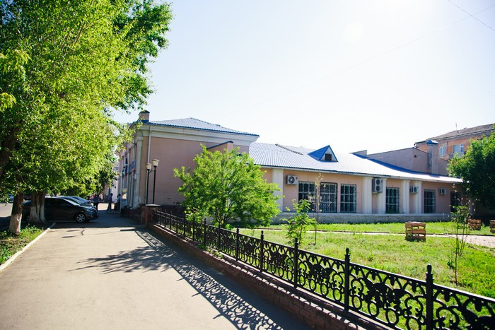
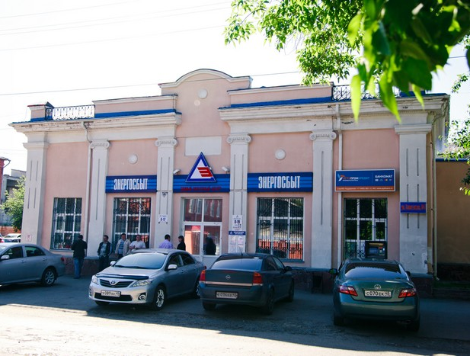
Кинотеатр «Прогресс», (ул.Советская, 94)
В 1928 г. в Кургане наряду с «Прогрессом» действовали кинотеатры «Рабочий», в 1932 г. – «Факел» и «Учебное кино».
В истории Кургана «Прогресс» – единственный городской кинотеатр, которому удалось успешно работать в царское, советское и постсоветское время. Он прекратил деятельность в 2001 г. В 2002 г. его помещение было переоборудовано для расчетного центра МУП «Городские электрические сети».
Notes:
В советское время кинотеатр «Прогресс» не сменил своего названия. Он стал одним из культурно-просветительских мест, пропагандировавших советский образ жизни. В 1928 г. в Кургане наряду с ним действовали кинотеатры «Рабочий», в 1932 г. – «Факел» и «Учебное кино».
С 1 марта 1935 года в кинотеатре начались работы по монтажу оборудования для звуковых фильмов. В июле 1935 г. его руководство взяло на себя обязанности по обслуживанию детей детскими кинокартинами. В дальнейшем ориентация на детского зрителя стала для кинотеатра «Прогресс» определяющей.
С 1 по 17 июня 1943 года здесь проходил детский кинофестиваль, посвященный окончанию учебного года в школах. В дальнейшем такие мероприятия стали ежегодными.
В истории Кургана «Прогресс» – единственный городской кинотеатр, которому удалось успешно работать в царское, советское и постсоветское время. Он прекратил деятельность в 2001 г. В 2002 г. его помещение было переоборудовано для расчетного центра МУП «Городские электрические сети».

Slide 12
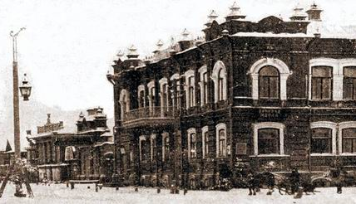
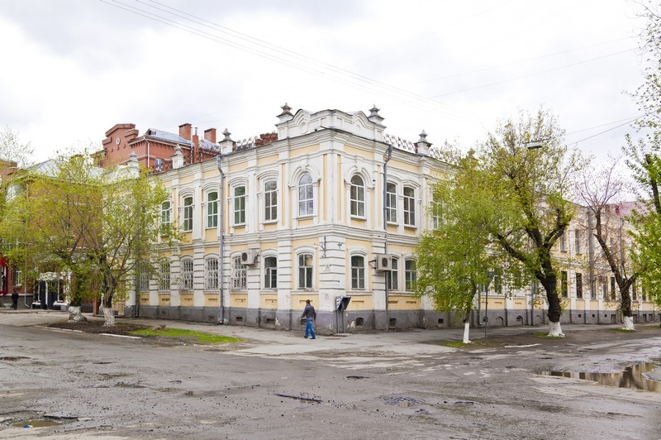
Дом купца И.П.Колпакова, (ул.Советская, 75)
И.П.Колпаков торговал зерновым хлебом, мясом и кожевенными товарами, у него был маслобойный завод, вырабатывающий масло льняное, маковое, конопляное, горчичное. В годы первой мировой войны в этом доме находился лазарет.
В 1930-е гг. здание отдали под учебные заведения— свиноводческий техникум, институт колхозно-совхозного строительства, газетную школу.
В 1944г. здесь размещался ОРС связи, после Великой отечественной войны здание отошло к почтово-телеграфному ведомству. В этом виде он используется и до сих пор.

Slide 13
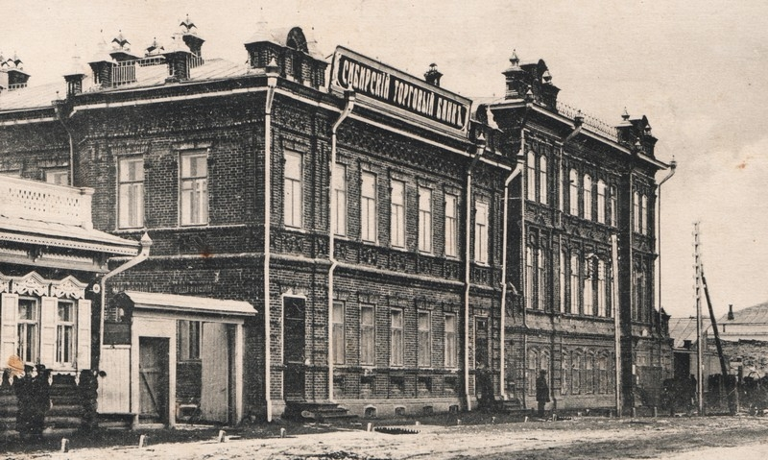
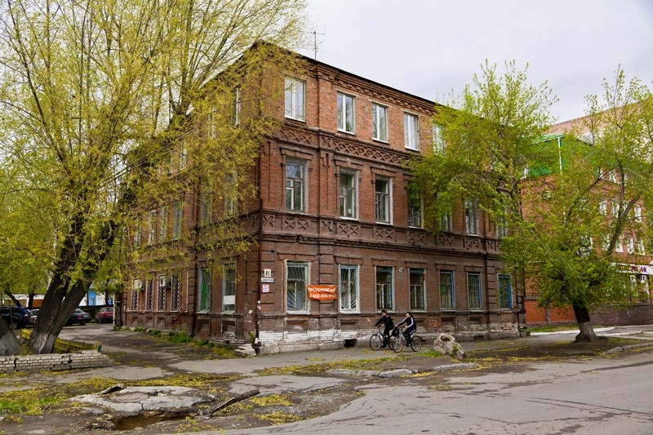
Жилой дом С.И.Корнильцева (ул.Советская, 83)
Дом купца С.И.Корнильцева, который имел свой маслодельный завод, арендовал Сибирский Торговый банк под свое курганское отделение.
В советское время, несмотря на достройку третьего этажа , дом сохранил свой внешний вид и до сих пор используется как жилой.

Slide 14
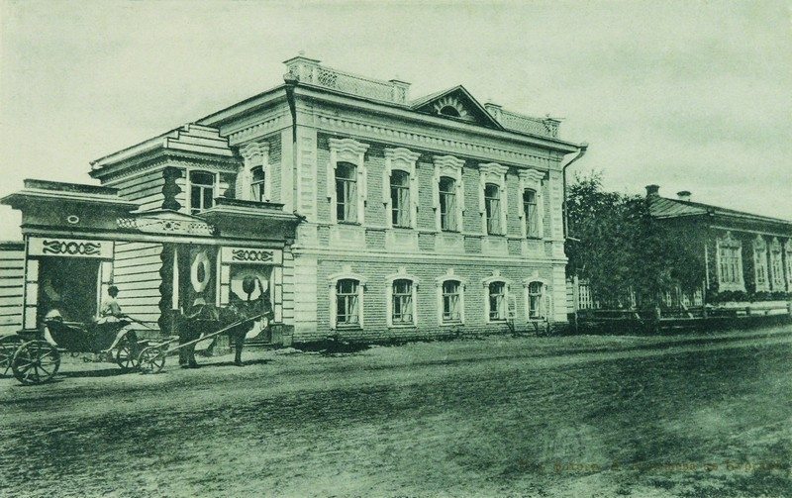
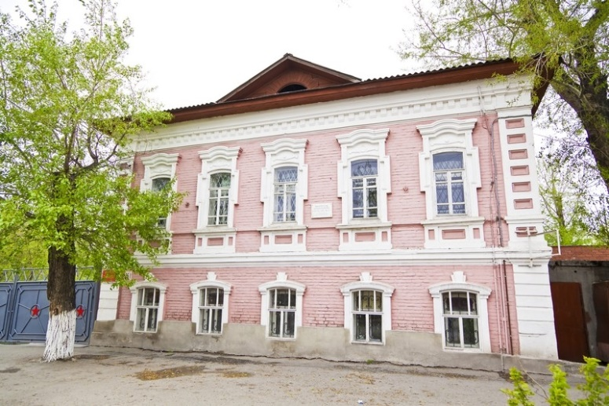
(
Здание Лесной школы(ул. Советская, 151)
Первым профессиональным учебным заведением, открытым 2 сентября 1893 г. в Кургане, была низшая лесная школа. Подобных учебных заведение до 1917 г. во всей России было всего 23. Её выпускники после 2 лет обучения получали должность лесных кондукторов и помощников лесничих.
Зимой 1918 года здесь расположились подчиненные генерала В.О.Каппеля.
В ноябре того же года здание было реквизировано под ротную канцелярию. В августе 1920 года деятельность лесной школы была возобновлена.
Сейчас в этом здании располагается отдел военного комиссариата Курганской области по г.Кургану.

Slide 15
Спасибо за внимание!

